Slide 1
Курсовая
Работа
«Создание программного
приложения
в среде виртуальной реальности
Unity по чертежу
(Вариант №7)»
По дисциплине:
Компьютерная графика
По профилю:
Разработка программных продуктов и проектирование информационных систем
направления профессиональной подготовки: 09.03.04 «Программная инженерия»
Выполнил студент группы ИКБО-03-18:
Петров Анатолий Валерьевич

Slide 2
CURSEvaya
О приложении
Необходимо создать приложение в среде виртуальной реальности Unity по чертежу (№7) для возможности просмотра созданного объекта на основе чертежа, передвижения по сцене и взаимодействия с объектами сцены посредством пользовательского интерфейса.

Slide 3
CURSEvaya
Цели и требования:
Перечень вопросов, подлежащих разработке:
1. Исследование концепции;
2. Выработка требований к приложению;
3. Проектирование цифрового двойника в среде 3ds Max;
4. Импорт двойника в среду Unity;
5. Создание логики взаимодействия пользователя и сцены;
6. Интеграция компонент;
7. Написание проектной документации;
8. Сдача проекта и защита курсовой работы.

Slide 4
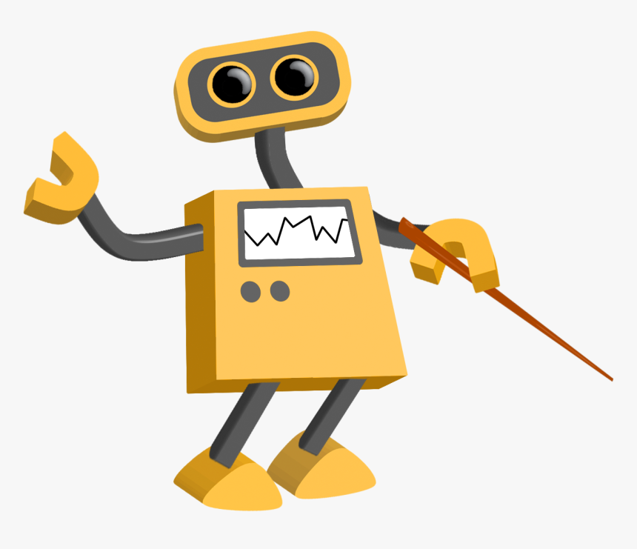
CURSEvaya
Инструментальные
средства
В качестве среды разработки была выбрана Unity — среда разработки для создания 3d сцен и компьютерных игр, имеет визуальную среду разработки и является межплатформенной для создания приложений.
В качестве программного обеспечения для создания трёхмерной модели была использована студенческая версия программы 3DS Max.

Slide 5
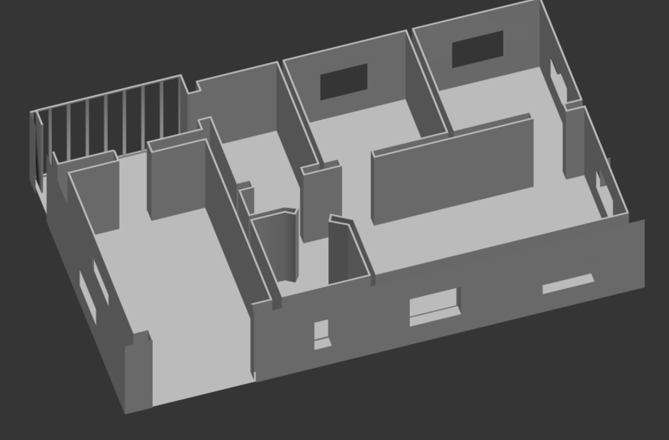
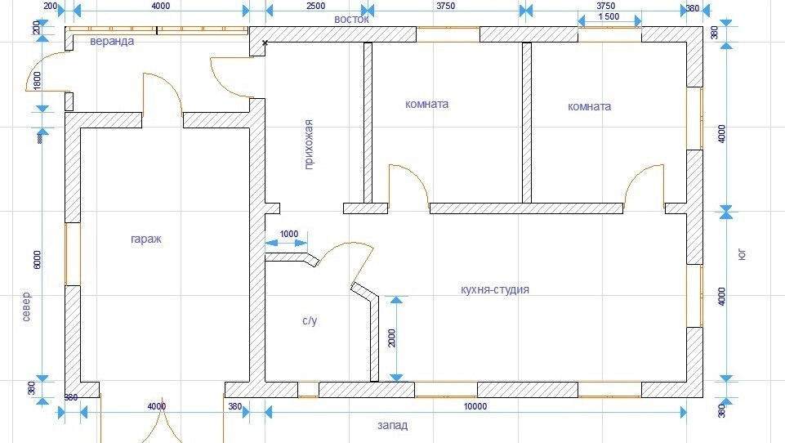
CURSEvaya
Разработка
цифрового двойника
Для создания цифрового двойника здания по готовому чертежу требуется создать каркас здания, спроектировать внешние и внутренние стены здания.
Каркас здания в 3ds Max
Чертеж здания №7

Slide 6

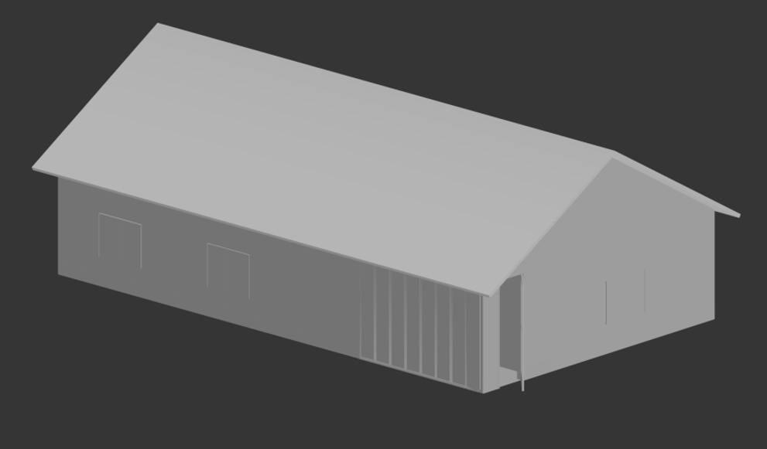
CURSEvaya
Итоговое оформление
и экспорт дома
На данном этапе было необходимо доработать уже имеющийся каркас и экспортировать готовую модель дома из 3ds Max в формате fbx.
Готовая модель дома

Slide 7
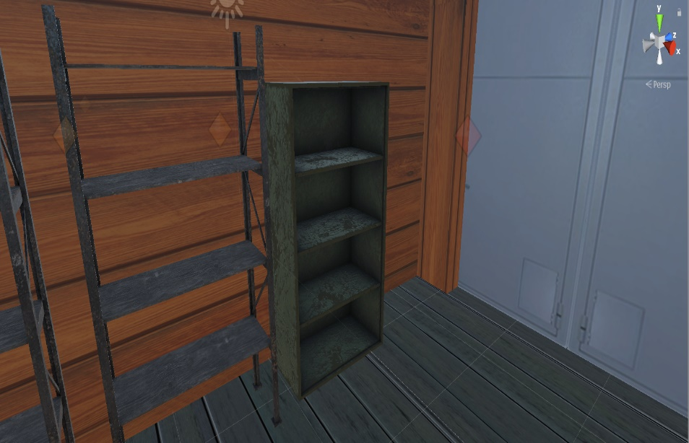
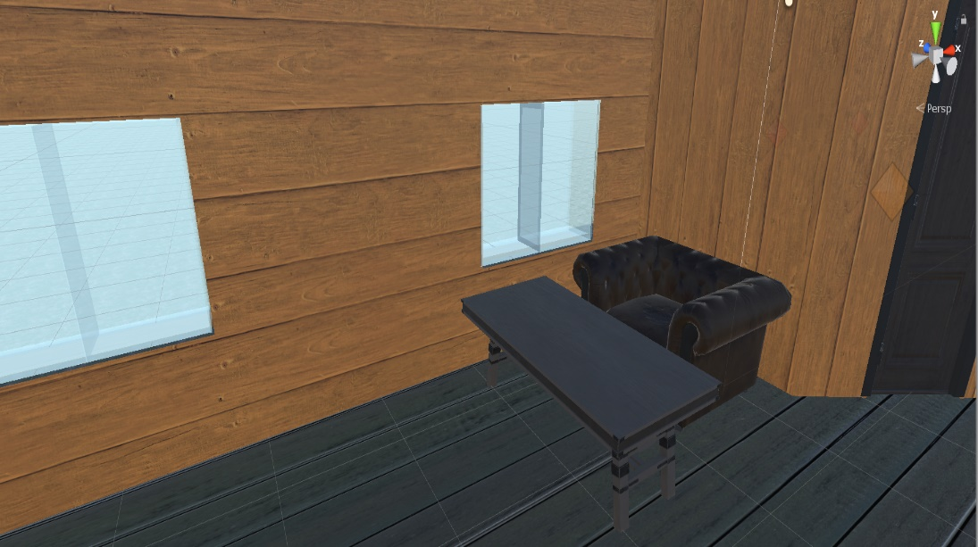
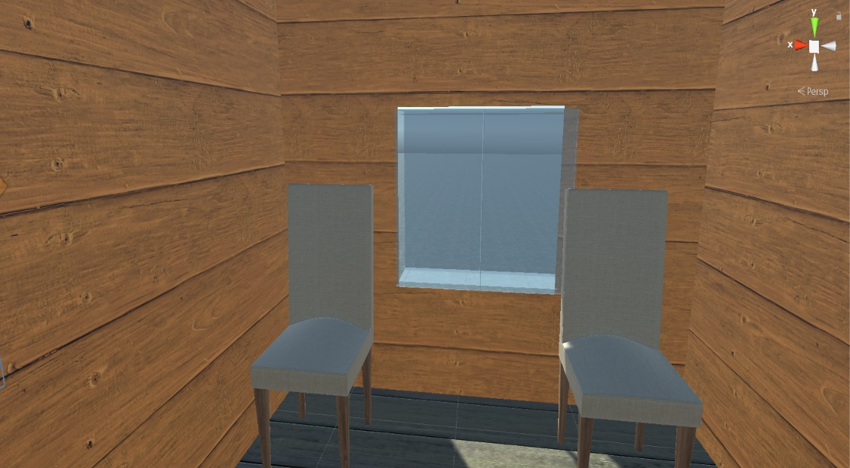
CURSEvaya
Наполнение дома
Для наполнения дома мебелью требуется создать мебель самому или импортировать подходящие ассеты из Unity. Я выбрал наполнение дома мебелью путём импорта ассетов в данный проект.
Интерьер гаража
Интерьер кухни-студии
Интерьер комнаты

Slide 8
CURSEvaya
Создание UI
Для полного погружения в данный проект необходимо создание так называемого First Person Controller, с помощью которого пользователь сможет взаимодействовать со сценой, ходить и осматривать ее.
Помимо First Person Controller также необходимо реализовать взаимодействие с окружением, мною была создана возможность открытия и закрытия дверей в доме с помощью box collider и его триггера на действия игрока с помощью скриптов на языке программирования C#.
Также необходимо создать интерфейс для пользователя. Я реализовал его через создание различных кнопок и текст боксов на специальной области Unity UI под названием Canvas.
Все это можно увидеть на следующих двух слайдах.

Slide 9
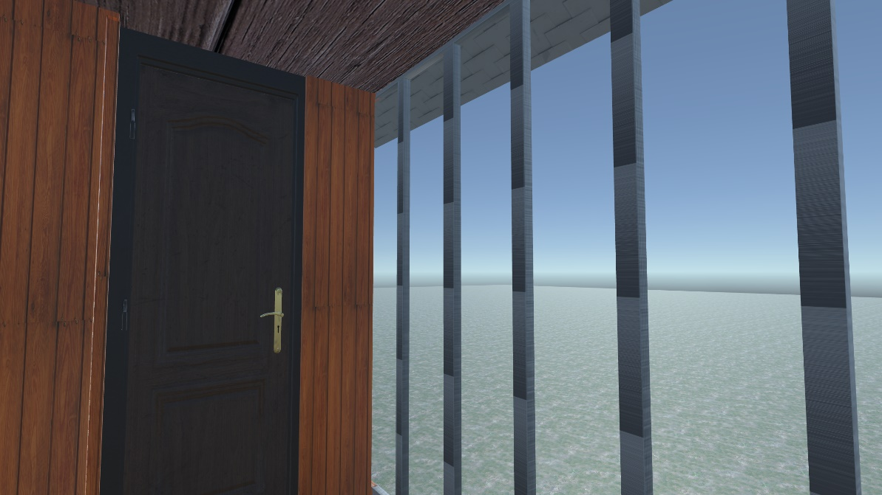
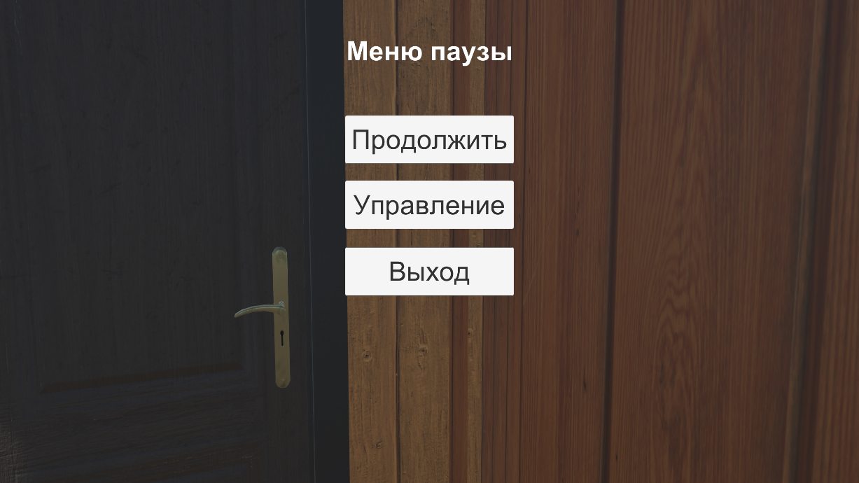
CURSEvaya
Работа приложения
Работа First Person Controller
Работа пользовательского интерфейса

Slide 10
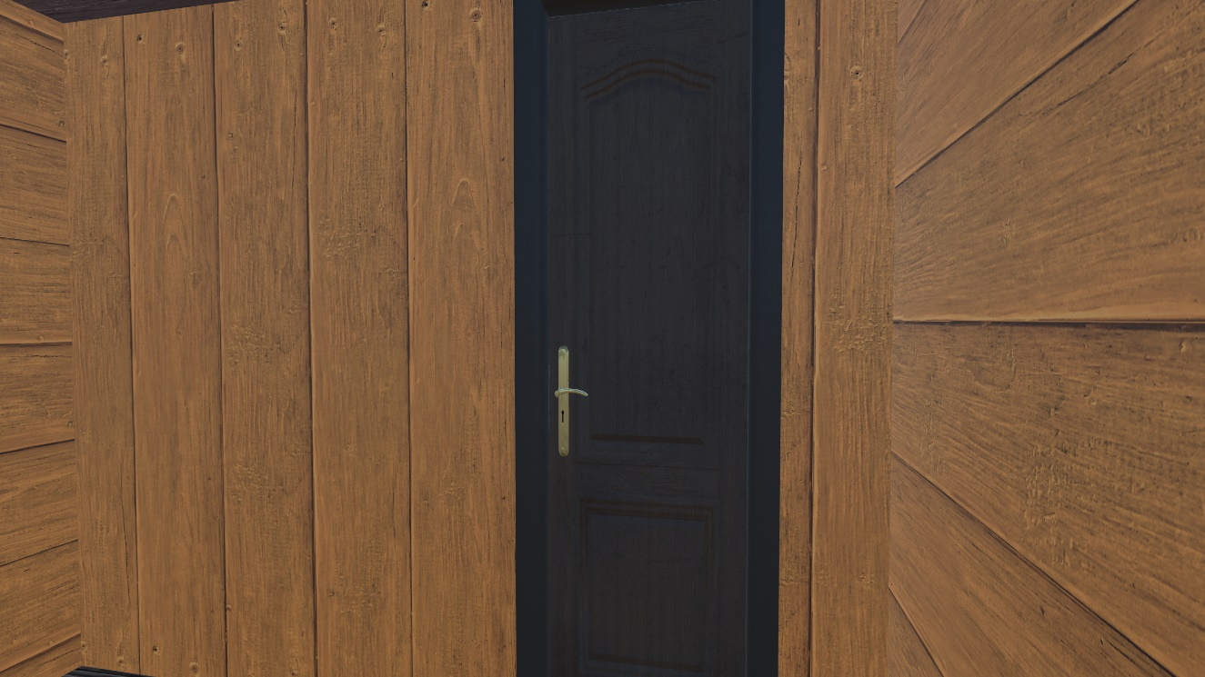
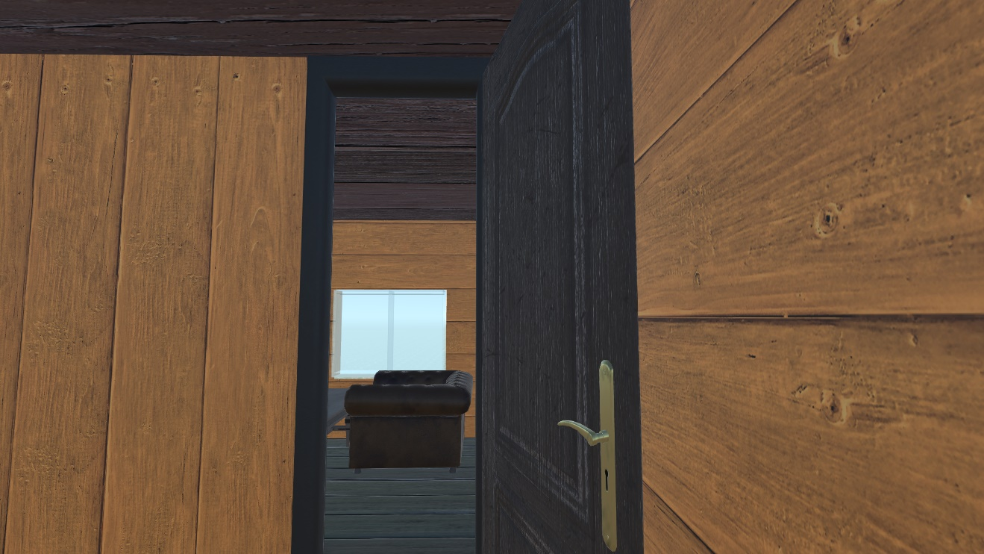
CURSEvaya
Работа приложения
Закрытая дверь
Открытая дверь

Slide 11
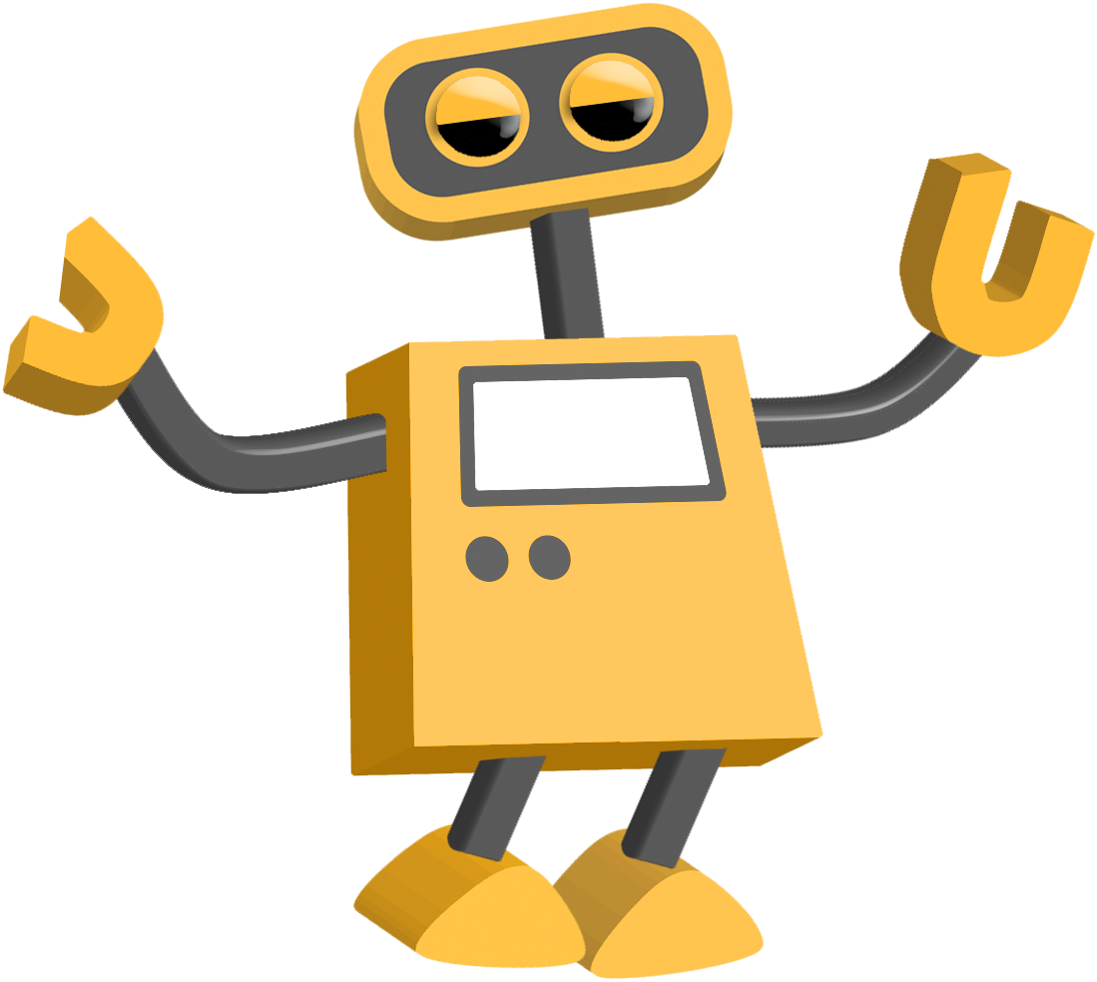
CURSEvaya
Заключение:
В процессе выполнения курсовой работы было создано приложение в среде виртуальной реальности Unity по готовому чертежу здания, с добавлением всего необходимого окружения и пользовательского интерфейса. Данное приложение позволяет пользователям осмотреть макет здания, походить по сцене и взаимодействовать с некоторыми объектами сцены.
Создание такого приложения позволило закрепить знания и навыки создания приложений виртуальной реальности, а также научиться разрабатывать и проектировать 3d модели, часто используемые в современном обществе.

Slide 12
СПАСИБО
ЗА ВАШЕ
ВНИМАНИЕ

